Slide 1
Onboarding instrumentengids Dennis 23 juni 2023

Slide 2
Welkom bij instrumentengids Dennis
Jouw organisatie gebruikt instrumentengids Dennis of gaat dat binnenkort doen. Dat is goed nieuws.
Deze onboardingspresentatie helpt jou in 3 stappen om instrumentengids Dennis op de juiste manier te gebruiken.
Volg de stappen in de presentatie. In totaal ben je in ca. 30 minuten volledig voorbereid en kun je aan de slag met Dennis!

Slide 3
Wat is Dennis?
Instrumentengids Dennis is hét digitale platform voor adviseurs van arbeidsmarktregio’s die samen met (potentiële) werkgevers werken aan bemiddeling van werkzoekenden. Adviseurs en werkgevers kunnen in Dennis op een snelle en eenvoudige manier instrumenten en leerwerktrajecten bekijken en delen.
Arbeidsmarktregio’s kunnen zelf instrumenten en trajecten toevoegen aan Dennis. Professionals zien met filters in één oogopslag welke lokale, regionale en landelijke instrumenten op het gebied van werkgeversdienstverlening van toepassing zijn voor een specifieke werkzoekende.
Naast maatwerk faciliteert Dennis beleidsmatige verbeteringen door het aanbod inzichtelijk en transparant te maken. Ook wordt zichtbaar of het instrumentenaanbod optimaal is.
Dennis staat voor Doen met kennis.

Slide 4
Stap 1 – Bekijk de video van Gemeente Voorst over werken met Dennis
In de video vertelt Linda Hamstra van Swaaij hoe ze Dennis gebruikt in haar werk. Zij is accountmanager Werkgeversdiensten bij gemeente Voorst, die onderdeel is van arbeidsmarktregio Stedendriehoek & Noordwest Veluwe.
https://www.youtube.com/watch?v=bOKmQQR1Row

Slide 5
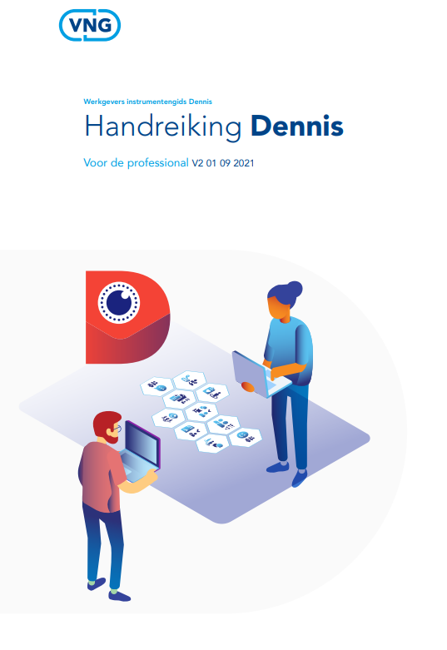
Stap 2 – Lees de handreiking Dennis
De handreiking Dennis voor de professional geeft in 20 pagina’s uitleg en informatie over:
wat Dennis precies is
de functionaliteiten
de instrumentenfilters
de leerwerktrajecten
https://vng.nl/sites/default/files/2023-10/dennis_handreiking_professionals_2023.pdf

Slide 6
Stap 3 – Bekijk de instructievideo Dennis
De instructievideo Front-end Dennis geeft een uitgebreidere uitleg over het praktische gebruik van instrumentengids Dennis.
https://www.youtube.com/watch?v=tuhXKOUEC9w

Slide 7
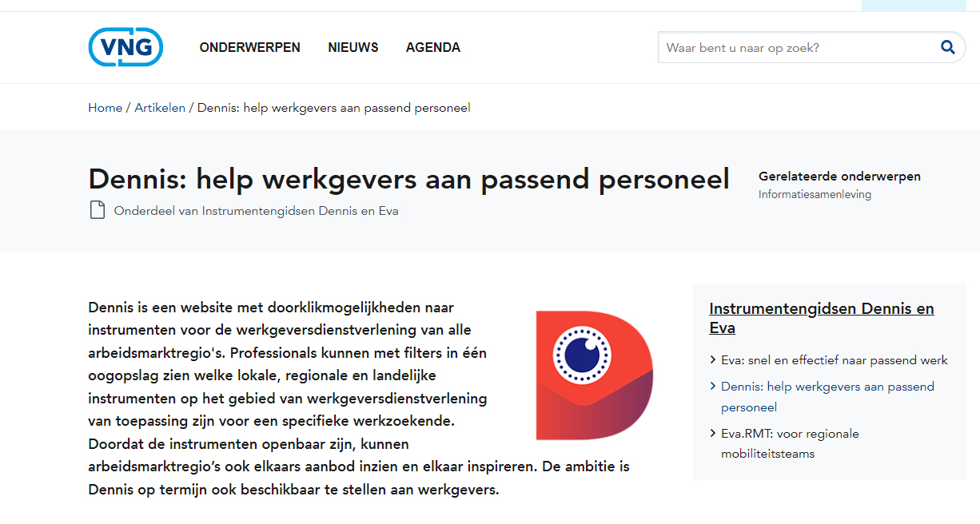
Meer weten?
Bekijk de VNG projectpagina Dennis & Eva voor meer achtergrondinformatie, artikelen en video’s.
https://vng.nl/artikelen/dennis-help-werkgevers-aan-passend-personeel

